Slide 1
Webinar zum Nationalen Emissionszertifikatehandelsgesetz 2022
Dr. Johannes Hartlieb, B.Sc., Haslinger / Nagele Rechtsanwälte GmbH Mag. Emil Nigmatullin, Haslinger / Nagele Rechtsanwälte GmbH Univ.-Doz. Dr. Stephan Schwarzer, Haslinger / Nagele Rechtsanwälte GmbH und WU Wien

Slide 2
Agenda
Einführung
Geltungsbereich
Abgrenzungsfragen
Verpflichtungen des Handelsteilnehmers, Verfahren
Sanktionen
Befreiungs- und Entlastungsmaßnahmen

Slide 3
Agenda
Einführung
Geltungsbereich
Abgrenzungsfragen
Verpflichtungen des Handelsteilnehmers, Verfahren
Sanktionen
Befreiungs- und Entlastungsmaßnahmen

Slide 4
Einführung
Gesetzesentstehung
Neuer Start des „nEHS“: 1. Oktober 2022
Echtes Handelssystem?
„Der Teufel steckt im Detail“: 19 VO-Erlassungsaufträge
Tools müssen vorhanden sein

Slide 5
Agenda
Einführung
Geltungsbereich
Abgrenzungsfragen
Verpflichtungen des Handelsteilnehmers, Verfahren
Sanktionen
Befreiungs- und Entlastungsmaßnahmen

Slide 6
Geltungsbereich (I)
Bepreisung von CO₂ -Emissionen in Non-EHS-Sektoren
Tatbestand: „Inverkehrbringen“ von bestimmten fossilen Energieträgern
Abgestellt wird auf Entstehung der Steuerschuld für die taxativ aufgezählten Energieabgaben (= Mineralölsteuer, Erdgas- und Kohleabgabe)
Gleichschaltung mit den Energieabgabensystem
Verpflichteter = „Handelsteilnehmer“
Umrechnung der in Verkehr gebrachten Energieträger zu CO₂ –Emissionen
Beachte: Stabilisierungsmechanismus

Slide 7
Erfasste Energieträger
Energieträger | THG-Emissionsfaktoren
Benzin (ohne Beimischung) | 2,38 kg/Liter
- mit Beimischung biogener Stoffe von mehr als 4,6 % | 2,27 kg/Liter
Gasöl (ohne Beimischung) | 2,67 kg/Liter
- mit Beimischung biogener Stoffe von mehr als 6,6 % | 2,50 kg/Liter
Heizöl | 3,24 kg/kg
- mit Beimischung biogener Stoffe von mehr als 6,6 % | 3,04 kg/kg
- bei Verwendung als Treibstoff | 2,98 kg/Liter
Erdgas | 2,04 kg/m³
Flüssiggas | 2,96 kg/kg
Kohle | 2,78 kg/kg
Kerosin | 2,57 kg/Liter
Anlage 1:
Nur Waren der Kombinierten Nomenklatur!

Slide 8
Berechnung der zu bepreisenden Gesamtmenge der CO₂-Emissionen
(Menge in Verkehr gebrachter Energieträger * jeweiliger THG-Emissionsfaktor)
–
Abzugsfähige Menge an THG-Emissionen der in Verkehr gebrachten Energieträger (Befreiungen nach §§ 20, 22)
E_{Energieträger_NEHG}
=

Slide 9
Berechnung der Zertifikatsgesamtkosten
€ = E_{Energieträger_NEHG}
*
Ausgabewert des jeweiligen KJ

Slide 10
Knackpunkte
Nicht bepreist werden CO₂-Emissionen infolge Verbrennung u.a. von Holz
Synthetische Kraftstoffe als „Energieträger“?
Per VO (§ 3 Abs 2):
Ausweitung der umfassten ET auf weitere (energieabgabenpflichtige) Mineralöle, Kraftstoffe und Heizstoffe
Unterteilung bestehender ET in weitere Untergruppen
Änderung der THG-Emissionsfaktoren
Vermeidungsstrategien

Slide 11
Agenda
Einführung
Geltungsbereich
Abgrenzungsfragen
Verpflichtungen des Handelsteilnehmers, Verfahren
Sanktionen
Befreiungs- und Entlastungsmaßnahmen

Slide 12
Spezialfragen
Auswirkung fehlender Emissionen auf Kundenebene?
Berücksichtigung der Beimischung biogener Anteile bei Bestimmung der THG-Emissionsfaktoren
Keine Bepreisung von synthetischen Energieträgern

Slide 13
Agenda
Einführung
Geltungsbereich
Abgrenzungsfragen
Verpflichtungen des Handelsteilnehmers, Verfahren
Sanktionen
Befreiungs- und Entlastungsmaßnahmen

Slide 14
Wesentliche Verpflichtungen des Handelsteilnehmers
Registrierung mit erster Inverkehrbringung (§§ 4 f, 13)
Ermittlung meldepflichtiger Energieträger oder CO₂ -Emissionen (§§ 6, 14)
Behördliche Meldung iSe verifizierten „Treibhausgas-emissionsberichts“ (§§ 6, 15)
Erwerb und Abgabe nationaler Emissionszertifikate (§§ 11 f, 16)
Erhebliche Unterschiede zw. Einführungs- und Übergangsphase!

Slide 15
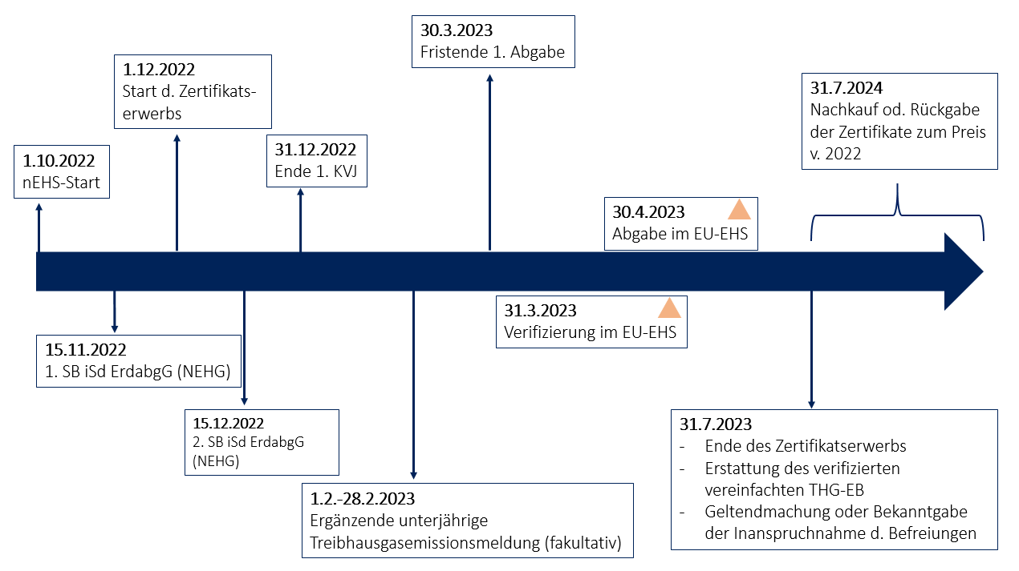
Übersicht Verfahren/Fristen für das Rumpfjahr 2022
Unter Berücksichtigung des „Teuerungs-Entlastungspakets“ (2662/A)
Illustration: Haslinger / Nagele
Zertifikatserwerb

Slide 16
Agenda
Einführung
Geltungsbereich
Abgrenzungsfragen
Verpflichtungen des Handelsteilnehmers, Verfahren
Sanktionen
Befreiungs- und Entlastungsmaßnahmen

Slide 17
Sanktionen
Finanzstrafen (§ 31)
verschuldensunabh. (?) Abgabenerhöhung, § 32)
Energieabgaben-recht
Schätzverfahren (zB § 6 Abs 4)

Slide 18
Agenda
Einführung
Geltungsbereich
Abgrenzungsfragen
Verpflichtungen des Handelsteilnehmers, Verfahren
Sanktionen
Befreiungs- und Entlastungsmaßnahmen

Slide 19
System der Befreiungen und Entlastungen
Befreiungsmaßnahmen
(§§ 20 - 22)
= betreffen Handelsteilnehmer
Entlastungsmaßnahmen
(§§ 23 - 27)
= betreffen sonstige Rechtsträger,
die nicht Handelsteilnehmer sind

Slide 20
Befreiungsmaßnahmen
Befreiung für Lieferungen von relevanten Energieträgern an EU-EHS-Betriebe (§ 20)
Relevante Energieabgaben-Befreiungen (§ 22)
Bagatellfälle (§ 21)
durch EK zu genehmigen

Slide 21
Entlastungsmaßnahmen
Carbon Leakage (§§ 24, 26)
Härtefälle (§ 27)
Land- und Forstwirtschaft (§ 25)
durch EK zu genehmigen

Slide 22
To-dos
Registrierung (ggf. vereinfacht)
Lieferung vor dem Inkrafttreten
Datenaustausch zwischen ETS-Betrieb Lieferant
Können Rechtsfragen vorweg außer Streit gestellt werden?
Vertragsprüfung (Energielieferklauseln) – Lieferant muss Kundeninteresse wahren
Feststellung ob Härtefall oder Carbon Leakage-Fall vorliegen könnte
Kontaktaufnahme mit unabhängiger Prüfeinrichtung
Bestimmung eines Verantwortlichen
Einrichtung eines internen Kontrollsystems
Lieferanten: Überprüfung der Preise (extra-Ausweisung oder nur Preisanpassung)

Slide 23
Vielen Dank für Ihre Aufmerksamkeit!
Dr. Stephan Schwarzer stephan.schwarzer@haslinger-nagele.com
Dr. Johannes Hartlieb, BSc johannes.hartlieb@haslinger-nagele.com
Mag. Emil Nigmatullin emil.nigmatullin@haslinger-nagele.com
Haslinger / Nagele Rechtsanwälte GmbH
Mölker Bastei 5, 1010 Wien
Tel 01 / 718 66 80-0
Fax 01 / 718 66 80-630

